Slide 1
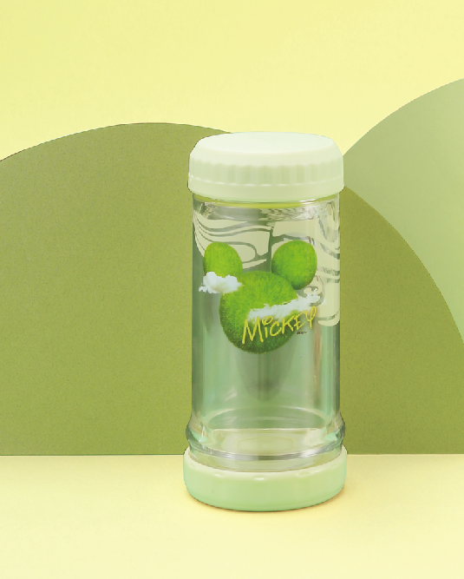

订购品
迪士尼 云迹森林
多用杯
产品型号： DSM-AE052
市场参考价： 68.00
批发价： 22.00
材质：高硼硅玻璃+PP+PC
容量：250mL
产品尺寸：7.4×7.4×15.5cm
装箱数：24pcs/箱
功能简介：
1、高硼硅玻璃内胆，可装冷、热水
2、独特设计，隔热防烫，一杯多用
3、小巧精致，方便携带

